Slide 1
Астраханский промышленный узел в 1941 – 1943 гг.

Slide 2
Нижняя Волга в годы Великой Отечественной войны являлась не только важной транспортной артерией для перевозок множества стратегически важных грузов, прибывавших по Каспийскому морю, вглубь страны. Также она являлась важным промышленным центром страны.
На Нижней Волге базировались управления 4 крупных судовладельцев, находившихся в ведении народных комиссариатов речного и морского флота СССР (НКРФ и НКМФ): Нижне-Волжского речного пароходства (НВРП) НКРФ (гор. Сталинград), Волжского нефтеналивного пароходства «Волготанкер» (гор. Астрахань), пароходства рейдового нефтеналивного флота «Рейдтанкер» НКМФ (гор. Астрахань) и бассейнового управления рейдового технического флота Каспийского моря «Рейдтехфлот» (гор. Астрахань). Каждое пароходство имело свою береговую инфраструктуру – пристани, нефтебазы, закрепленные за ними крупные судоремонтно-судостроительные предприятия.

Slide 3
Кроме того на территории Астраханского округа действовали предприятия пищевой, рыбной, лесообрабатывающей промышленности, работали предприятия промкооперации, находились аэродромы и мастерские по ремонту авиатехники, выполняли ответственные государственные задания строительные организации в сфере развития транспортной и нефтетранспортной инфраструктуры, обеспечивая перевозки для нужд фронта и тыла. Кроме того обеспечивали работы промышленного узла предприятия энергетического сектора – АстрГРЭС и АстрТЭЦ.

Slide 4
С началом Великой Отечественной войны начался перевод астраханской промышленности на военный лад. Предприятия осваивали выпуск тральщиков, барж, подводных лодок, бронекатеров, плавбатарей, аэросаней, авиабомб, снарядов и гранат, стрелкового оружия и минометов, РОКС-2, оборудование для газоубежищ. Был организован пошив и ремонт одежды для фронта, изготовление предметов первой необходимости, некоторых видов медицинского оборудования. Предприятия пищевой промышленности изготавливали консервную продукцию (овощные и мясные консервы), рыбную продукцию, включая рыбную муку и сухари для фронта.

Slide 5
Таким образом, Астрахань являлась вторым после Сталинграда промышленным центром области, а потому привлекал внимание неприятеля. Немецко-фашистские захватчики регулярно подвергали и Астрахань, и русло Нижней Волги бомбардировкам вплоть до конца 1943 г. особенно сильный ущерб промышленности Астрахани был нанесен бомбардировкой в ночь с 26 на 27 июня 1943 г. В этот день группа из 30 самолетов совершила налет, целью которого стали такие предприятия как железнодорожная переправа реки Волги, завода им. III Интернационала и им. X годовщины Октябрьской революции, Трусовский рыбозавод Волго-Каспийского треста, завод № 638 им. Сталина и Астраханский речной порт. Помимо этого пострадали здания жилого сектора, а также объекты инфраструктуры – телефонная и электросети и магистраль водопровода. Подобное внимание противника к астраханским предприятиям свидетельствует об их значении для хода войны.
Но несмотря на все сложности, фабрики и заводы, строительные бригады и кооперативы продолжали свою деятельность и выполняли задания ГКО, АГКО, СГКО, партийных и советских органов власти, приближая заветную Победу.

Slide 6
Некоторые предприятия Астрахани:
Судоремонтный завод им. К. Маркса
Судоремонтно-судостроительный завод им. Урицкого
Судоремонтный завод им. Сталина (№638)
Судоремонтный завод им. X годовщины Октябрьской революции
Судоверфь им. Кирова
Судоремонтный завод им. Артема Сергеева
Судоремонтный завод им. III Интернационала
Судостроительно-судоремонтный завод им. Ленина
Мотостроительный завод «Рыбосудомотор»
Бондарный завод им. Дзержинского
Бондарно-механический завод им. Сталина
Волго-Каспийский рыбопромышленный трест
Рыбокомбинат им. Микояна
Астраханская ГРЭС
Астраханские лесозаводы (№ 2,4,5)
Харабалинский консервзавод
Владимировский консервзавод

Slide 7
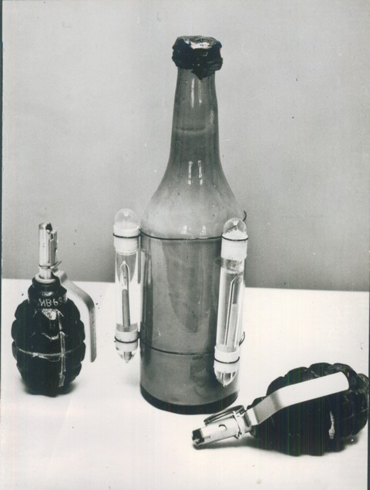
Военная продукция астраханских предприятий

Slide 8
Военное обмундирование, изготовленное предприятиями г. Астрахани

Slide 9
Астраханский мост (строительство)

Slide 10
Работники Астраханского икорно-балычного завода на заготовке льда. 1942 г.

Slide 11
Спуск очередного бронекатера на судостроительном заводе Астрахань 1942 г.

Slide 12
Ремонт танка на заводе им. Сталина. 1942 г.

Slide 13
Проверка действия огнеметов, изготовленных предприятиями г. Астрахани в 1942 г., по заданию Комитета Обороны

Slide 14
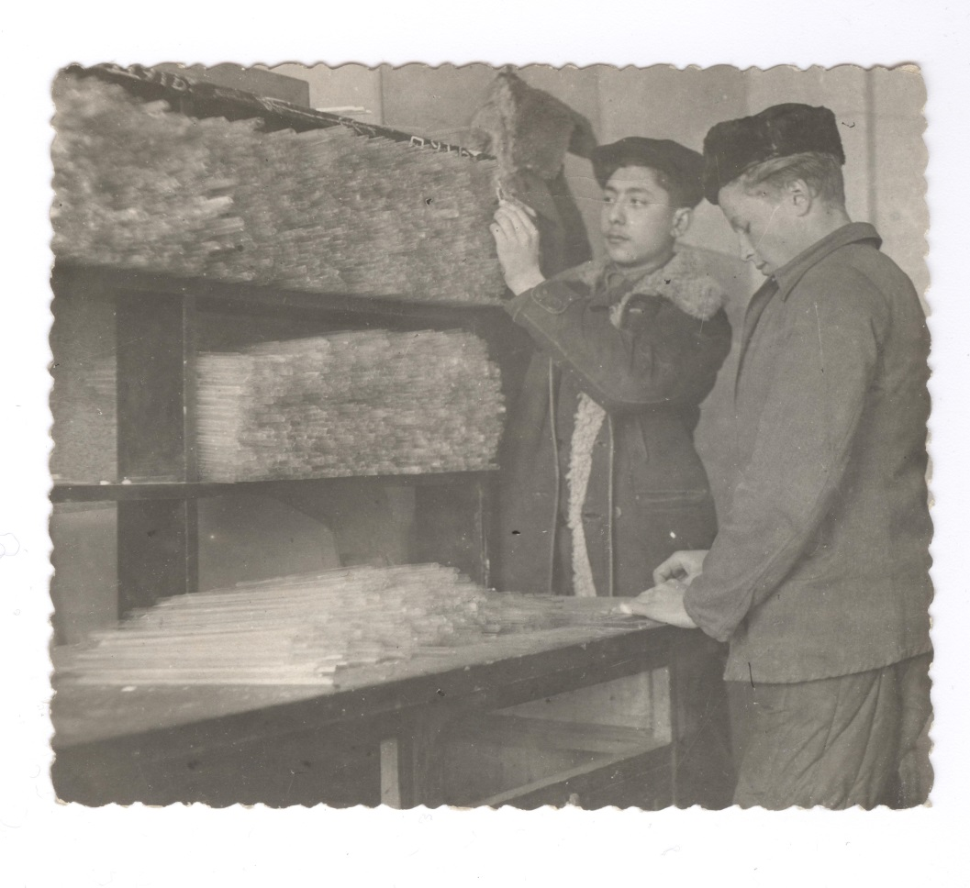
Ликероводочный завод. Спецлаборатория, 1943 г.

Slide 15
Район пос. Замьяны. Траление электромагнитных мин

